Slide 1



de São José do Rio Preto-SP

Slide 2


de São José do Rio Preto-SP
Aeroporto
O Aeroporto Estadual Professor Eribelto Manoel Reino foi inaugurado em 19 de março de 1959. Opera em período integral em 2011 recebeu mais de 660 mil passageiros.

Slide 3
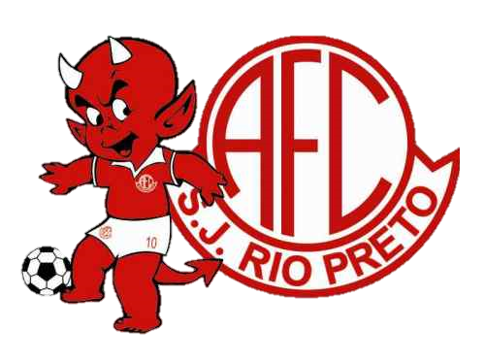
de São José do Rio Preto-SP
América Futebol Clube
O principal clube da cidade é o América Futebol Clube, mais conhecido por América de Rio Preto, foi fundado dia 28 de janeiro de 1946. Seu estádio é Benedito Teixeira, o Teixeirão, fundado em 10 de fevereiro de 1996 e que hoje conta com capacidade de até 32.936 pessoas.

Slide 4
de São José do Rio Preto-SP
Bandeira
A bandeira de São José do Rio Preto foi criada pelo heraldista Arcinoé Antonio Peixoto de Faria e adotada em 19 de julho de 1971. A lei 1.569/71 determina que a bandeira de São José do Rio Preto: “Será esquartelada em cruz, sendo os quartéis de vermelho, constituídos por quatro faixas brancas carregadas sobre faixas pretas, dispostas duas a duas, no sentido horizontal e vertical, e que partem os vértices de um losango central branco onde o Brasão Municipal é aplicado”.

Slide 5
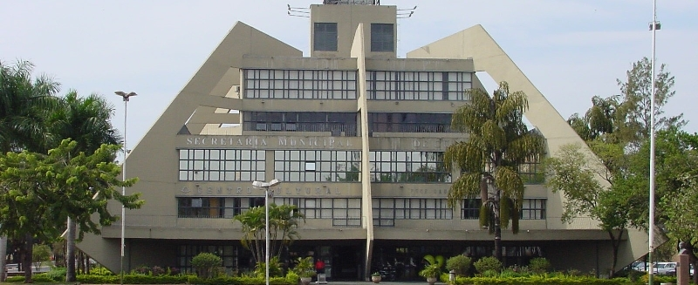
de São José do Rio Preto-SP
Biblioteca Municipal
Biblioteca Pública Municipal, que foi criada em 16 de julho de 1941, com o nome de Biblioteca Pública Municipal “Dr. Fernando Costa”.

Slide 6

de São José do Rio Preto-SP
Comércio
O primeiro comércio da cidade foi criado por João Bernardino de Seixas Ribeiro. Ele montou um armazém para servir os viajantes e pouco mais de em 100 fazendeiros locais em 1852.

Slide 7

de São José do Rio Preto-SP
Enchentes
As enchentes sempre foram uma grande preocupação para os moradores de Rio Preto. Há registros de 1951, onde uma grande enchente prejudicou a população e o comércio ribeirinho.

Slide 8
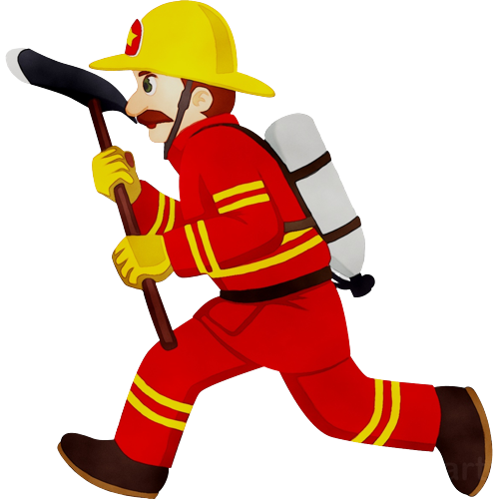
de São José do Rio Preto-SP
Fogo
A unidade do Corpo de Bombeiros foi fundada em 27 de fevereiro de 1956.

Slide 9
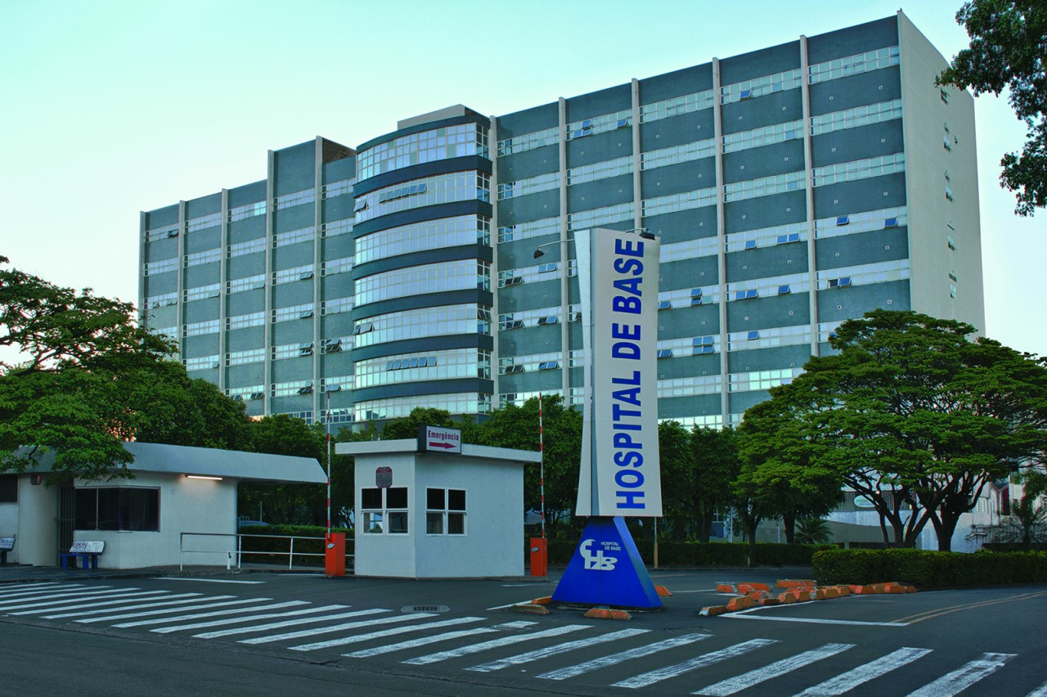
de São José do Rio Preto-SP
Hospital de Base
Em 1970 foi instituído o Hospital de Base de Rio Preto, instituição de caráter filantrópico e hospital de ensino, restringia a dois pavimentos, com ambulatório, 30 leitos, uma sala de aula e uma sala para os professores.

Slide 10

de São José do Rio Preto-SP
Jornal
O primeiro jornal da cidade, “O Porvir”, foi fundado por Adolpho Guimarães Corrêa, em 12 de julho de 1903. Circulava aos domingos.

Slide 11
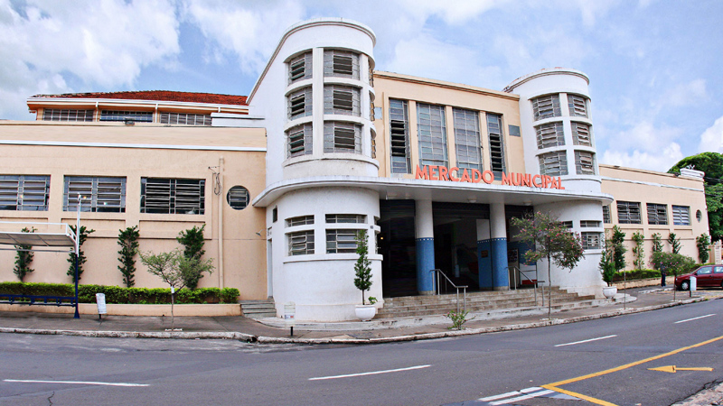
de São José do Rio Preto-SP
Mercado Municipal
Fundado como parte das comemorações de cinquenta anos do município, foi criado na administração de Ernani Domingues, em 19 de julho de 1944.

Slide 12
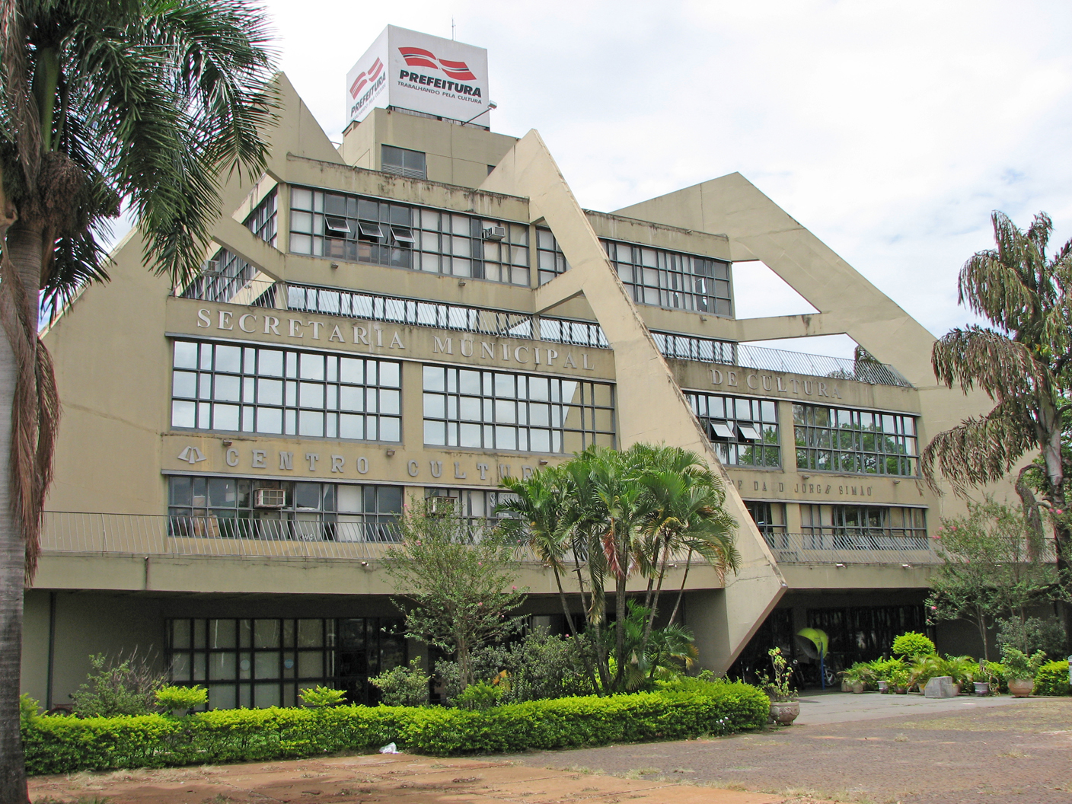
de São José do Rio Preto-SP
Museu Municipal
O Museu Histórico e Pedagógico D. João VI foi criado pelo então governador Jânio Quadros, em 1958. Possui acervo histórico com diversos objetos que fizeram parte do cotidiano de nossa cultura, como carro de boi, utensílios domésticos, objetos indígenas, etc.

Slide 13
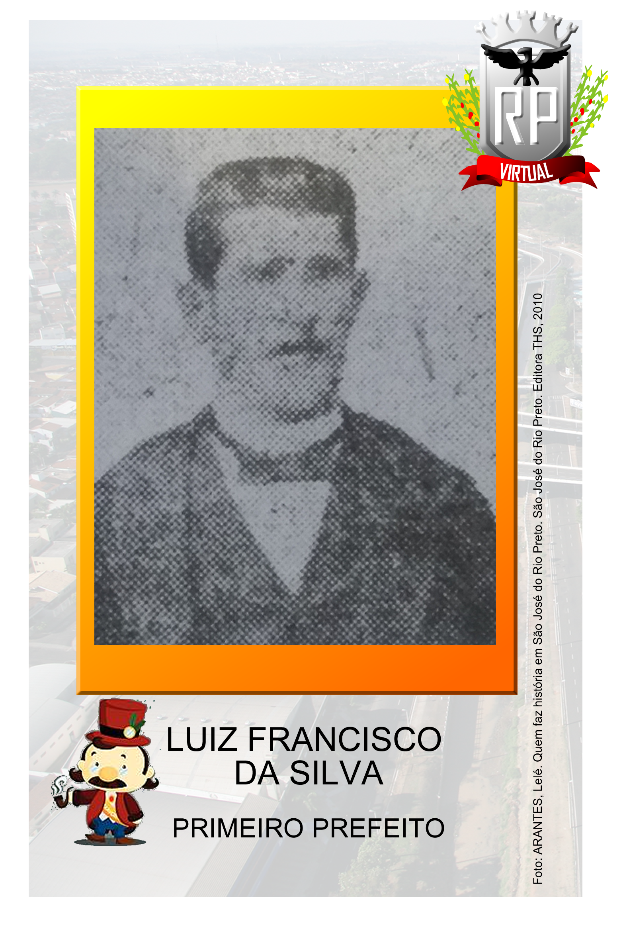
de São José do Rio Preto-SP
Primeiro Prefeito
O primeiro prefeito que Rio Preto teve foi Luiz Francisco da Silva, que ficou no cargo entre 27 de novembro de 1894 a 15 de julho de 1895.

Slide 14

de São José do Rio Preto-SP
Rádio
A primeira emissora de rádio de São José do Rio Preto, foi inaugurada em 1935 e chamava-se Rádio Rio Preto PRB-8.

Slide 15
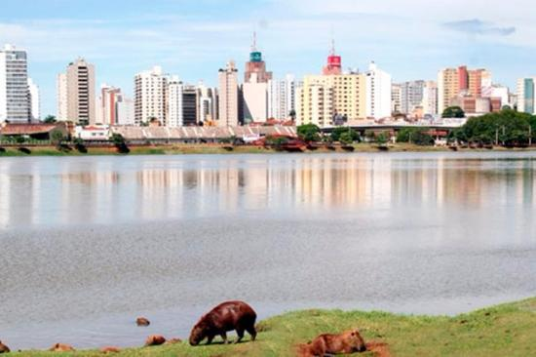
de São José do Rio Preto-SP
Represa municipal
O complexo da represa é formado por três lagos artificiais, o primeiro foi fundado em 1955. O local é hoje um dos cartões postais da cidade.

Slide 16
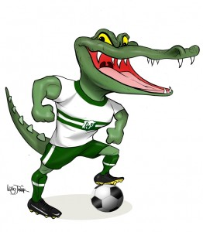

de São José do Rio Preto-SP
Rio Preto Esporte Clube
O Rio Preto Esporte Clube, chamado também por Verdão da Vila Universitária ou Glorioso, foi fundado em 21 de abril de 1919. Seu mascote é o jacaré. Este time manda seus jogos no Estádio Anísio Haddad, o Rio Pretão, fundado em 21 de abril de 1968 e que hoje conta com capacidade de até 18. 670 pessoas.

